Slide 1
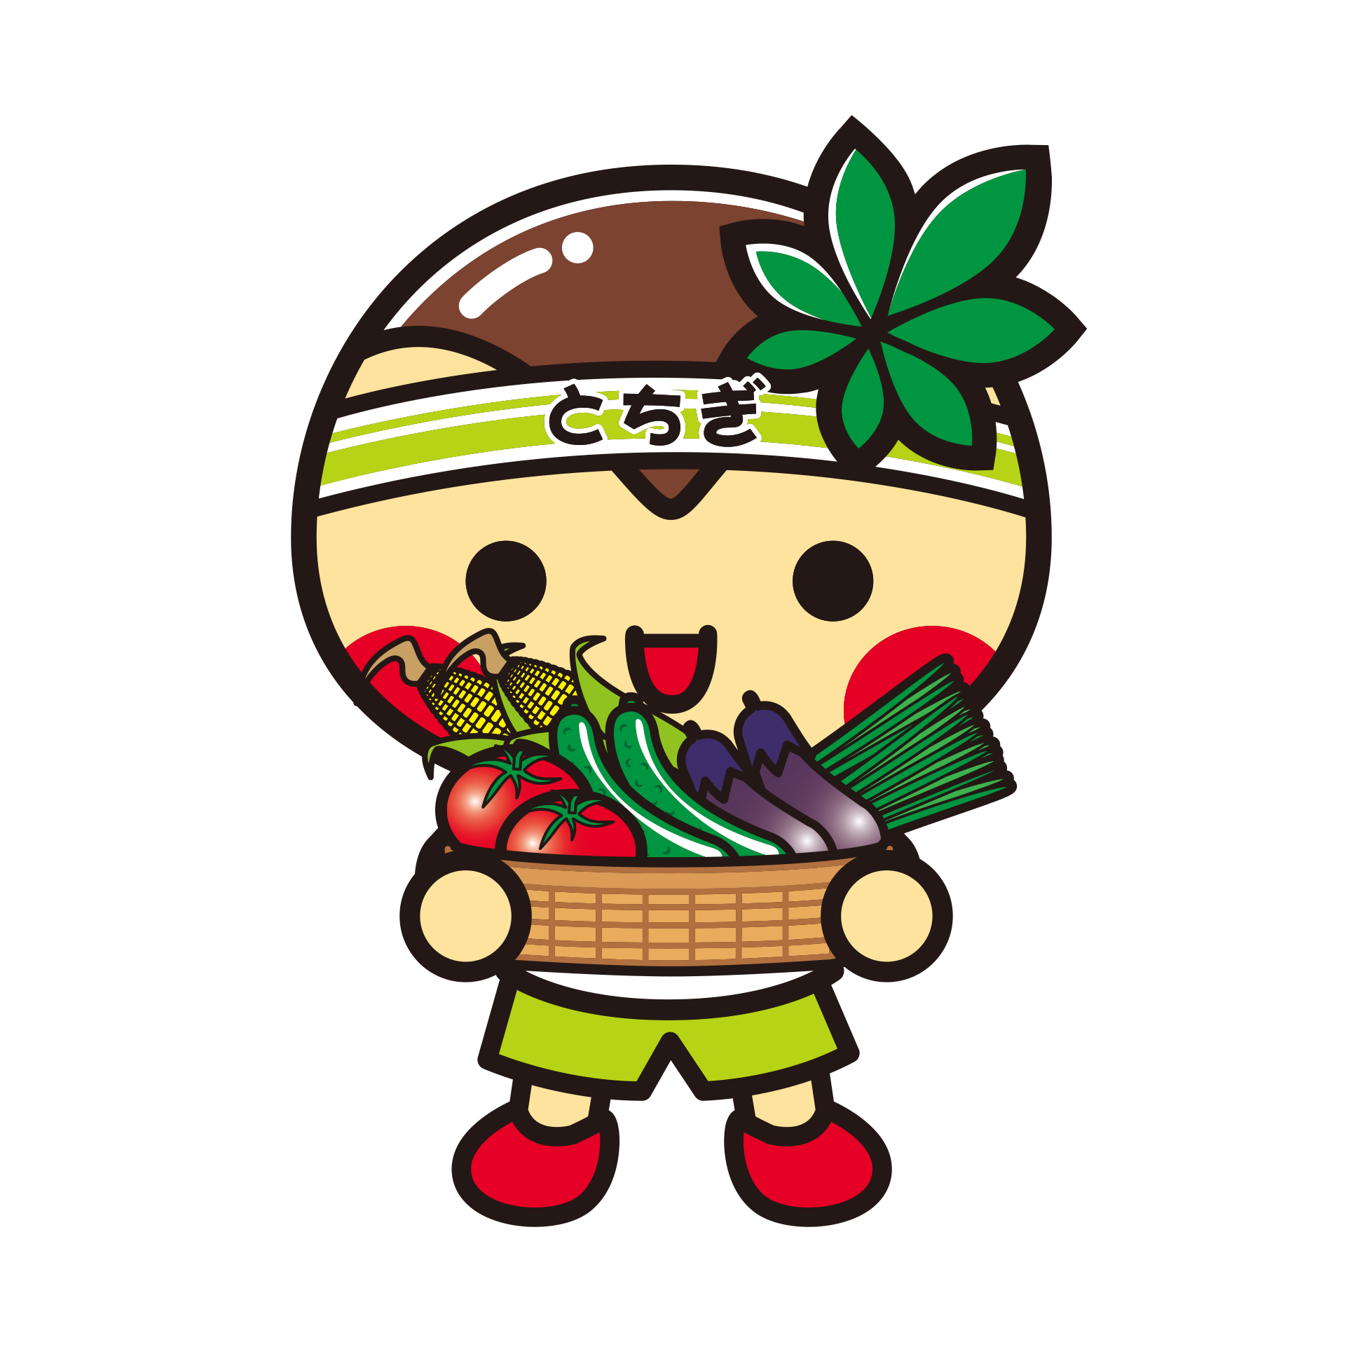

食べ物クイズに挑戦！ ～春の食材～
た
もの
ちょうせん
はる
しょくざい
絵：いらすとや
ナレーション：©音読さん

Slide 2
第１問
だい
もん

Slide 3

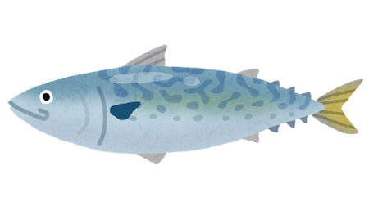
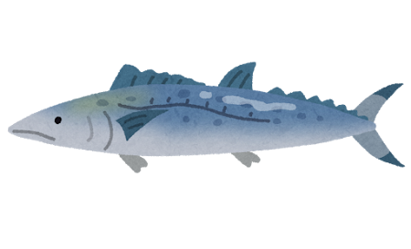
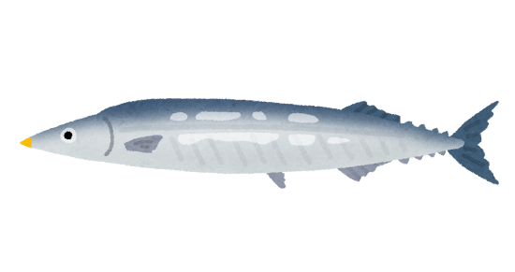
春が旬の魚はどれでしょう？
はる
しゅん
さかな
① さば
② さわら
③ さんま
Notes:
春が旬の魚は、次の３つのうちどれでしょう。①さば ②さわら ③さんま

Slide 4
答え ②
こた
さわら
鰆
Notes:
こたえは②のさわらです。さわらは漢字で書くと春の魚と書きます。

Slide 5
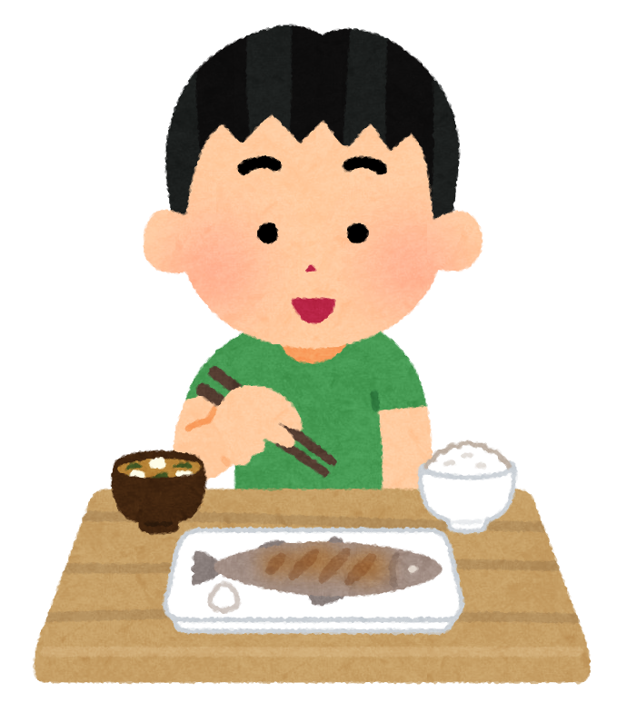
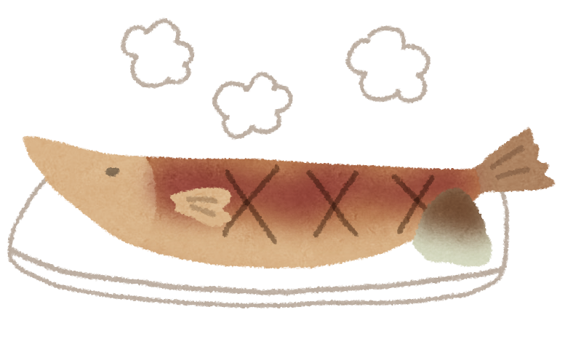
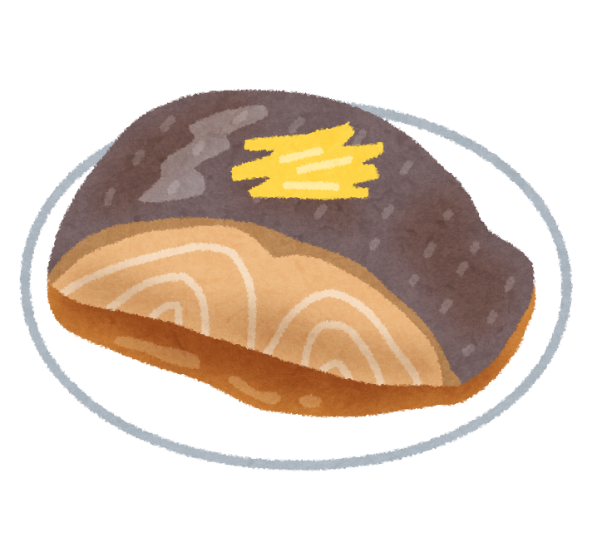
答え ② さわら
こた
がつ
３月～５月のさわらは、やわらかくあっさりとした味わいが楽しめます。
がつ
あじ
たの
Notes:
３月から５月のさわらは、やわらかく、あっさりとした味わいが特徴で、お刺身や煮つけ、塩焼きなどにして食べるとおいしいです。

Slide 6
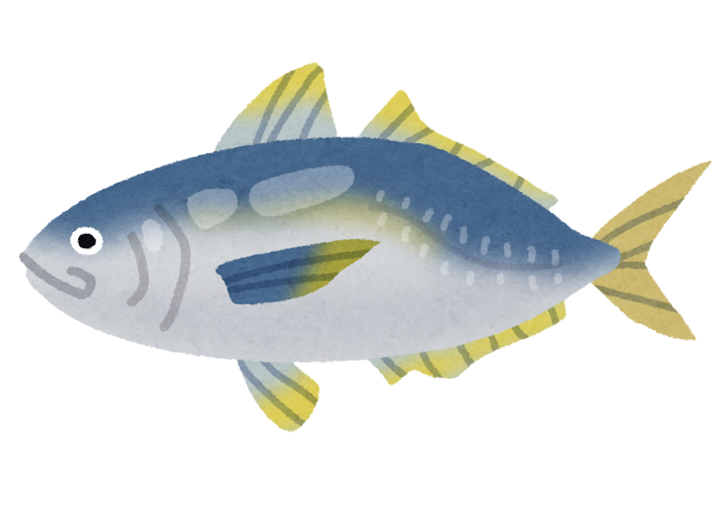
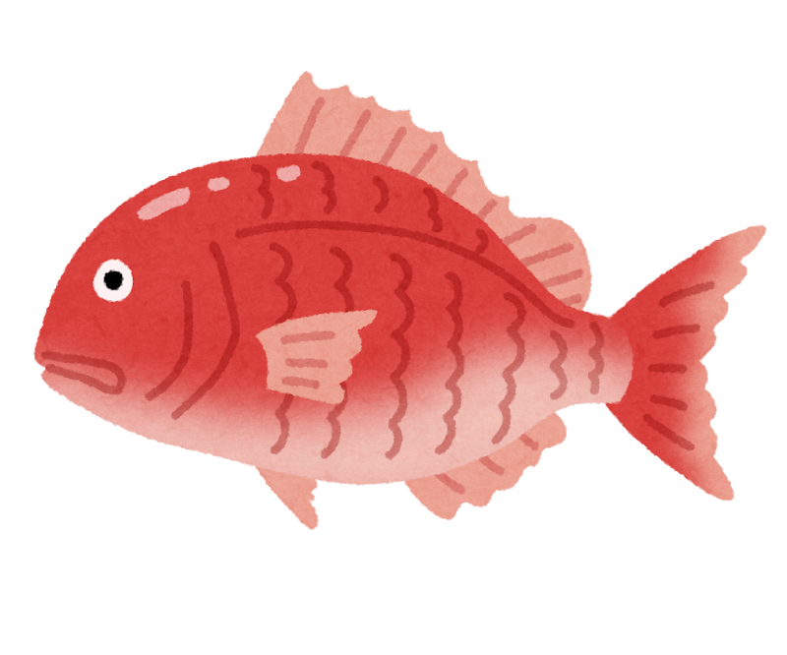
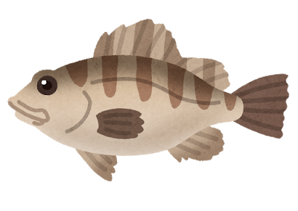
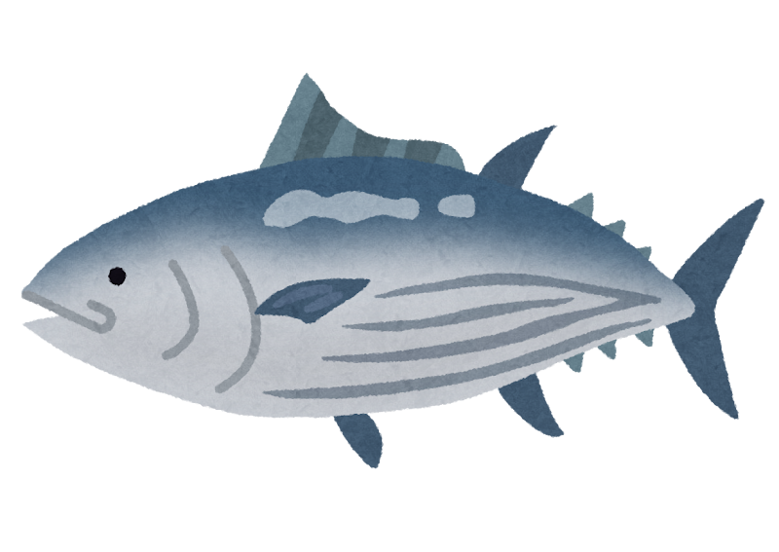
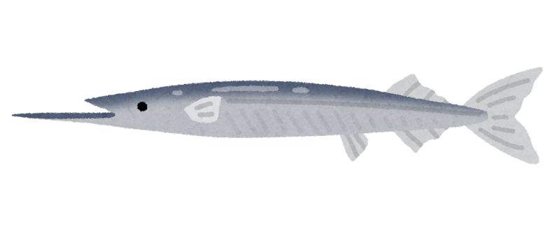
春が旬の魚
はる
しゅん
さかな
アジ
タイ
メバル
カツオ
サヨリ
Notes:
ほかにも、春が旬の魚には、タイ、メバル、アジ、サヨリ、カツオなどがあります。春が旬の魚は、気温が暖かくなる３月から５月にかけて旬を迎えます。冬に蓄えた脂肪が残っているので、程よく脂がのっていて、あっさりとした上品な味わいを楽しめるのが特徴です。

Slide 7
第２問
だい
もん

Slide 8
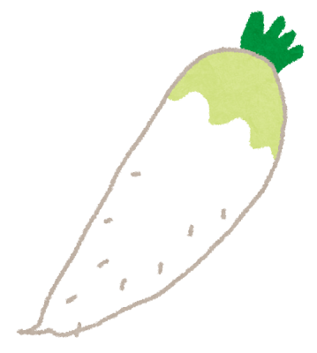
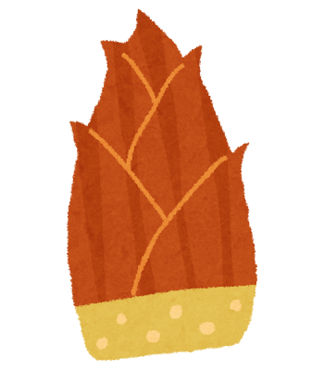

春が旬の野菜はどれでしょう？
はる
しゅん
やさい
①きゅうり ②だいこん ③たけのこ
Notes:
はるがしゅんの魚は次の３つのうちどれでしょう。①きゅうり ②だいこん ③たけのこ

Slide 9
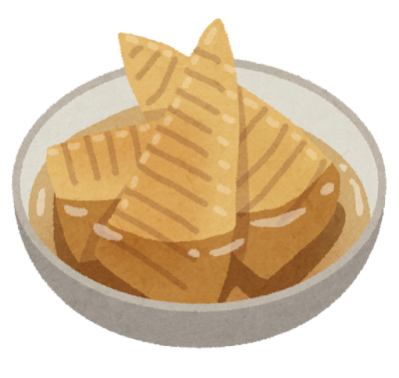
答え ③ たけのこ
こた
３月下旬～５月に旬を迎えます。
香りがよく、甘みがあり、やわら
かい食感が楽しめます。
がつ
げじゅん
がつ
しゅん
むか
かお
あま
しょっかん
たの
Notes:
たけのこは、３月下旬から５月頃に旬を迎え、春の訪れを感じさせてくれます。この時期のたけのこは、香りがよく、甘みがあり、柔らかい食感が楽しめます。煮物や炊き込みご飯にして食べるとおいしいです。

Slide 10

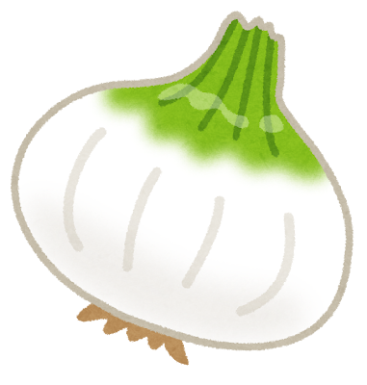

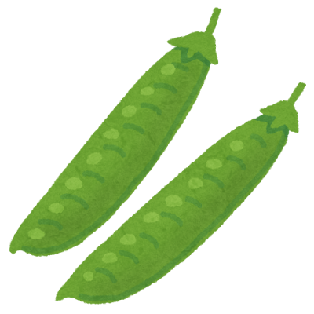
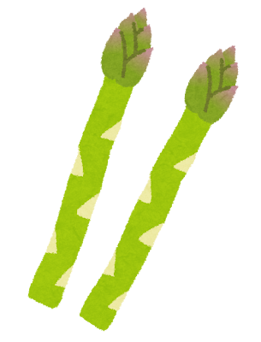
はる
しゅん
やさい
春が旬の野菜
はる
しん
しん
春キャベツ
新たまねぎ
新じゃがいも
さやえんどう
アスパラガス
Notes:
ほかにも、春が旬の野菜には、春キャベツ、新たまねぎ、新じゃがいも、さやえんどう、アスパラガスなどがあります。１年中食べられているものもありますが、特に、旬の時期に収穫される「春」や「新」のつく野菜（春キャベツ、新玉ねぎ、新じゃがいもなど）は、他の時期と比べてみずみずしさと甘みが増すのが特徴です。﻿

Slide 11
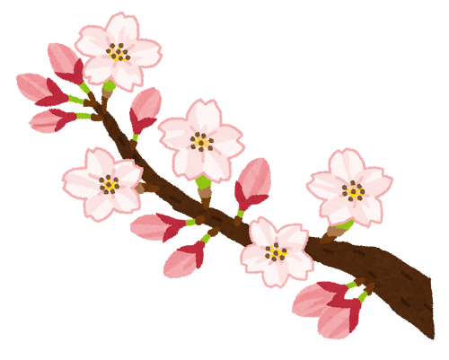




は る
Notes:
クイズは正解できましたか？みなさんも春に旬を迎える食べ物を食べて、春の訪れを楽しみましょう。これで食べ物クイズを終わりにします。

